Slide 1
光格子時計の紹介と今後の展望について
「重力波研究交流会」
日 時： 平成２１年１２月４日（金）
場 所： 東京大学本郷キャンパス理学部１号館
東京大学大学院工学系研究科香取研究室
JST-CREST
高本 将男

Slide 2
Outline
時間・周波数標準のイントロダクション : “原子時計”
  現在の秒の定義: “セシウム原子時計”
  次世代の原子時計: “イオン時計” or “光格子時計”
“レーザー冷却＆トラップ”の原理
光格子中の極低温原子の超精密分光
  周波数安定化光源の開発
“光格子時計”のパフォーマンスの評価
  絶対周波数測定 (OLC vs. Cs clock (SI second))
  ２台の光格子時計間の直接周波数比較 (1D vs. 3D)
今後の展望: 水銀光格子時計, クライオ光格子時計
まとめ

Slide 3
Outline
時間・周波数標準のイントロダクション : “原子時計”
  現在の秒の定義: “セシウム原子時計”
  次世代の原子時計: “イオン時計” or “光格子時計”
“レーザー冷却＆トラップ”の原理
光格子中の極低温原子の超精密分光
  周波数安定化光源の開発
“光格子時計”のパフォーマンスの評価
  絶対周波数測定 (OLC vs. Cs clock (SI second))
  ２台の光格子時計間の直接周波数比較 (1D vs. 3D)
今後の展望: 水銀光格子時計, クライオ光格子時計
まとめ

Slide 4
時計研究の意義
時間・周波数 ： 最も精密に計測できる物理量
  “1秒の定義”はSI単位系のかなめ（長さ、電圧も時間・周波数に還元）
  GPSによる測位・電波時計・ネットワークの同期, 電波天文学・VLBI
  精密分光：量子力学への貢献、相対論検証、物理定数の恒常性
  周波数計測とは ： 基準となる時計との比較
  現在の“秒”の定義であるCs原子時計との周波数比較
    15桁強の周波数計測が実現
近年の周波数計測・伝送技術の発展
  光周波数コム：光周波数のシンセサイザー（Hänsch, Hall,2005年ノーベル賞）
  ⇒19桁の周波数比較を実現
  (L. Ma et al., Science 303, 1843 (2004))
  光ファイバによる高安定・高精度長距離周波数伝送
  ⇒19桁で長距離(251km)周波数伝送を実現
  (N. R. Newbury et al., Opt. Lett. 32, 3056 (2007))
  (Fiber link & comb : I. Coddington et al., Nature Photonics 1, 283 (2007))
これらのツールの性能をいかすには、より正確かつ安定な時計（δf/f₀->10⁻¹⁹）が必要
Notes:
4

Slide 5
原子時計の仕組み
Counter
?
Frequency
divider
Frequency reference f₀
1Hz
Atomic
resonance
Oscillator f_{osc}
N atoms
Δf
Excitation rate
Laser（1960）
f_{osc}∼500THz
f_{osc}
f_{osc}→ f₀
f₀
原子時計の性能
e.g. セシウム原子泉時計
正確さ
（δf : 外乱による周波数シフト）
安定度
(アラン分散)
τ =10,000 s の積算時間で
3×10⁻¹⁶の安定度に到達

Slide 6
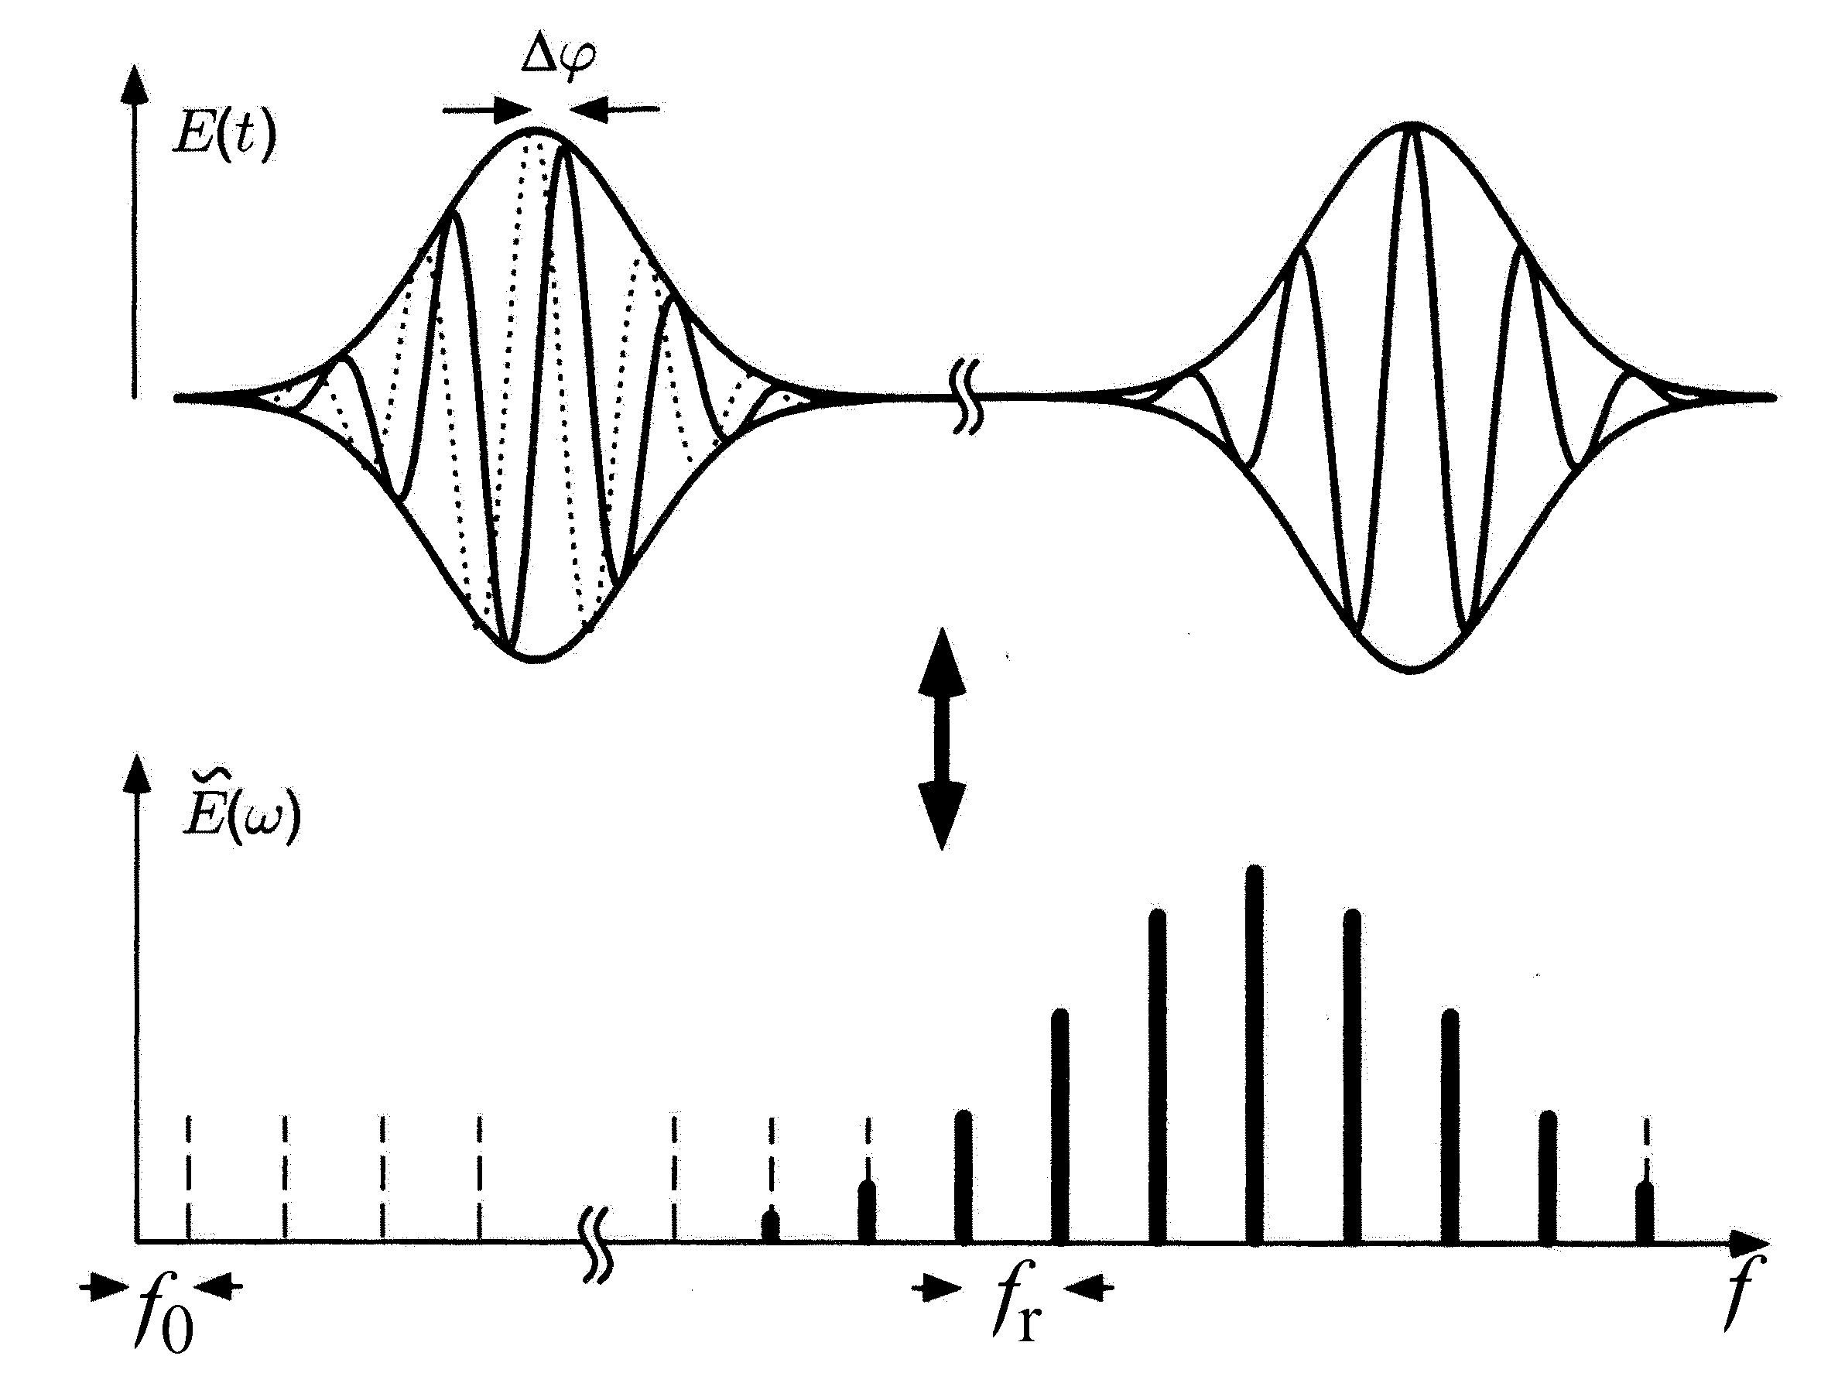
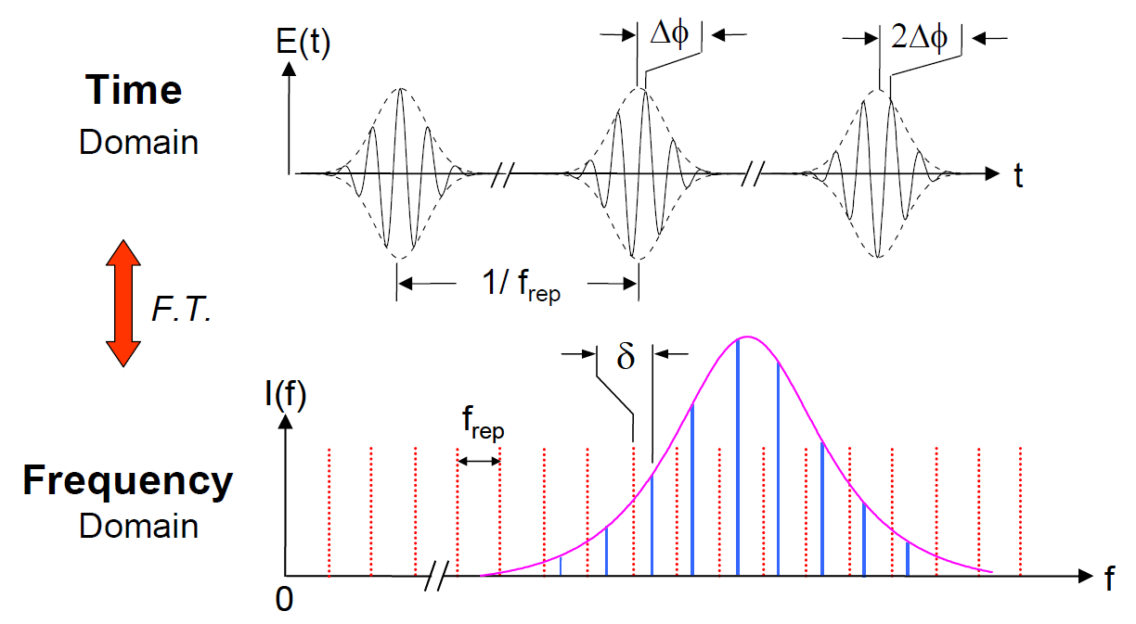
光周波数コム－ 周波数軸上の“ものさし”
モード同期超短パルスレーザー
The Fourier transformation between time and frequency axes
f_{n} = n f_{rep} + f₀ , f₀ = (Δφ/2π)f_{r}
f₀
Ref.: Th. Udem et al., Phy. Rev. Lett., 82, 3568 (1999).
Ref.： D. J. Jones et al., Science, 288, 635 (2000).
f_{n}
周波数軸上に等間隔に並ぶモードにより、光周波数 f_{n} (∼100THz) をラジオ周波数 f_{rep} (∼100MHz) まで分周できる
10⁻¹⁹ の精度での周波数比較がすでにデモンストレート済み
  Ref.: L. Ma et al., Science 303, 1843 (2004)
( T. W. Hänsch & J. L. Hall: the Nobel prize in Physics 2005 )

Slide 7
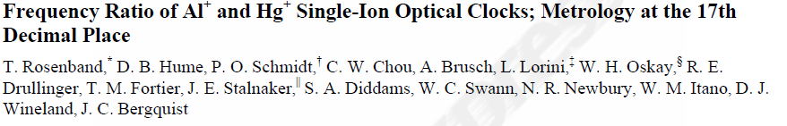
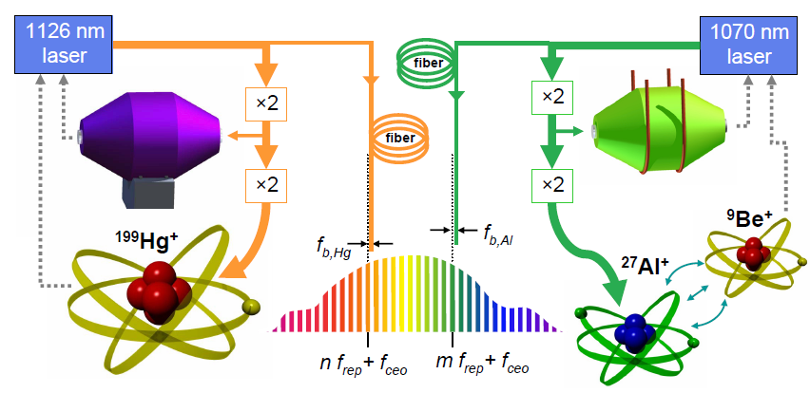
光時計の有力な候補
単一イオン時計
− Hg⁺(NIST), Yb⁺(NPL,PTB), Sr⁺(NPL,NRC), Al⁺(NIST), In⁺(MPQ)…
イオントラップ中に強く束縛することによるドップラーシフトの抑制
衝突シフトがない
Very accurate clock : 正確さ (Accuracy) δf / f₀~ 10⁻¹⁸
Al⁺-Hg⁺ イオン時計間の17桁の周波数比較 (NIST):
T. Rosenband, et al., Science 319, 1808 (2008)

Slide 8
光格子中の原子集団を用いる時計 「光格子時計」
− Sr (Tokyo, JILA, SYRTE, PTB, LENS, NICT, NPL, NIM),
Yb(NIST, NMIJ/AIST, INRIM, Washington, KRISS), Hg(Tokyo, SYRTE)
光の定在波の作るシュタルクポテンシャルを利用し、各格子点に強く束縛された中性原子（N～10⁶個）を同時観測することにより、
ドップラーシフトの抑制
原子間の衝突シフトの抑制
N=10⁶個の原子による高い安定度
「単一イオン時計」を10⁶台同時にオペレート
e.g.) １８桁の安定度を得るには、
単一イオンを10日間積算
10⁶個の原子を１秒間積算
１８桁レベルで正確かつ高安定な原子時計

Slide 9
Outline
時間・周波数標準のイントロダクション : “原子時計”
  現在の秒の定義: “セシウム原子時計”
  次世代の原子時計: “イオン時計” or “光格子時計”
“レーザー冷却＆トラップ”の原理
光格子中の極低温原子の超精密分光
  周波数安定化光源の開発
“光格子時計”のパフォーマンスの評価
  絶対周波数測定 (OLC vs. Cs clock (SI second))
  ２台の光格子時計間の直接周波数比較 (1D vs. 3D)
今後の展望: 水銀光格子時計, クライオ光格子時計
まとめ

Slide 10
レーザー冷却:
Momentum exchange between atom and photon
（電子状態）
v_{x}
光子の運動量
p =h/λ
原子の運動量
p =mv_{x}

Slide 11
レーザー冷却:
Momentum exchange between atom and photon
（電子状態）
光子の吸収
v_{x}’
原子の運動量
p’ = mv_{x} - h/λ
１光子の吸収による速度変化:
Δv_{x} = v_{x}’-v_{x} = (h/λ)/m ∼ cm/s
  N 光子の吸収放出:
  ΝΔv_{x} = N (h/λ)/m ∼ 100 m/s @ N=10⁴

Slide 12
レーザー光による熱原子の減速
原子オーブン
原子の速度
原子に共鳴したレーザー光
大きな減速
停止時間
停止距離
小さな真空槽内で熱原子の運動を止めることができる

Slide 13
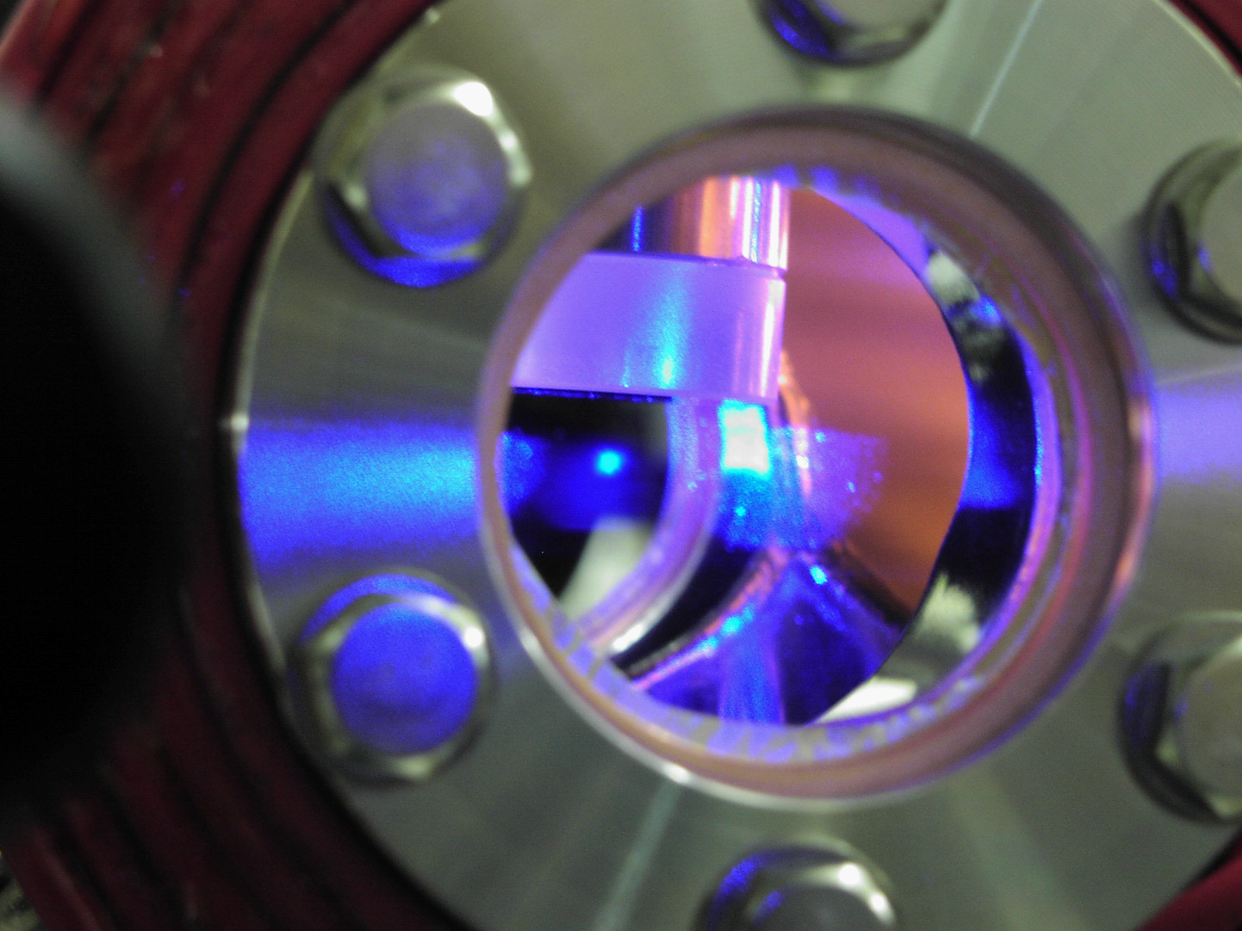
Laser cooling and trapping of atomic gas
・ Manipulation of atomic motion with photon momentum
・ T～10⁻⁶ K，n～10¹²/cm³ ultracold atoms
The Nobel Prize in Physics 1997
S. Chu , C. C-Tannoudji , W. D. Phillips
"for development of methods to cool and trap atoms with laser light"
The Nobel Prize in Physics 2001
E. A. Cornell, W. Ketterle, C. E. Wieman
"for the achievement of BEC in dilute gases of alkali atoms, and for early fundamental studies of the properties of the condensates"

Slide 14
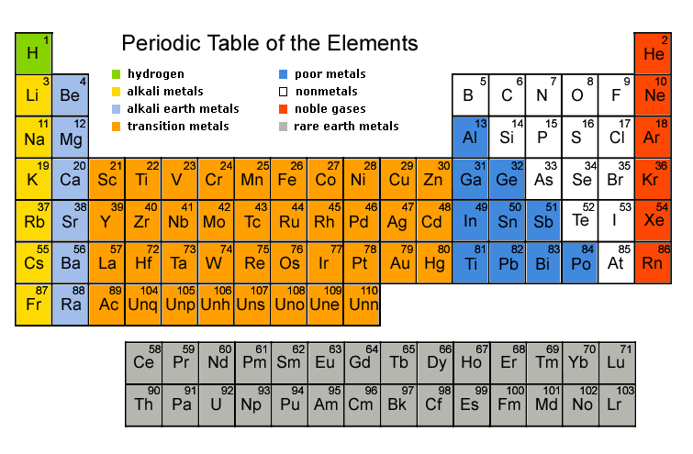
どの元素が精密分光に向いているか?
Alkali metals
Alkali earth metals
Ground state has an electronic spin
Ground state has no electronic spin
Easy to manipulate with B-field
Immune to B-field fluctuation
Magnetic trapping & Creation of BEC
Spin flipping transition:
Popular elements for laser cooling
weak transition = high resolution
Suitable for precision measurement

Slide 15
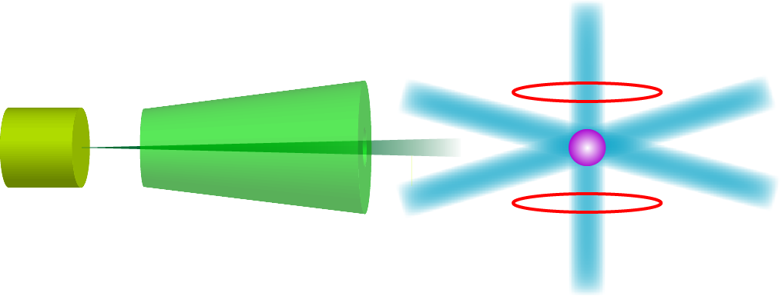
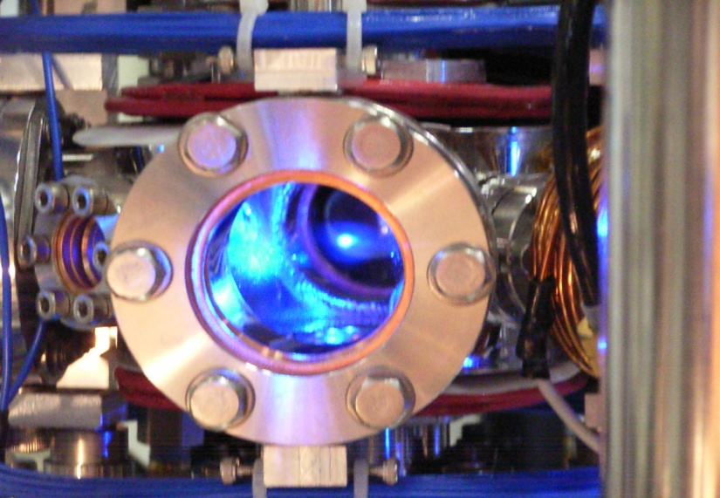
Sr原子のレーザー冷却とトラップ
Magneto-optical trapping
Sr oven
800K
Sr energy diagram
5s5p ¹P₁
5s5p ³P₁
Strong
λ_{B}=461nm
γ_{B}/2π=32MHz
Cooling limit
T_{D}=760μK
Weak
λ_{R}=689nm
γ_{B}/2π=7.6kHz
Cooling limit T_{R}=450nK
Cooling on strong transition (¹S₀-¹P₁)
5s² ¹S₀
T ∼1mK
N∼10⁸

Slide 16
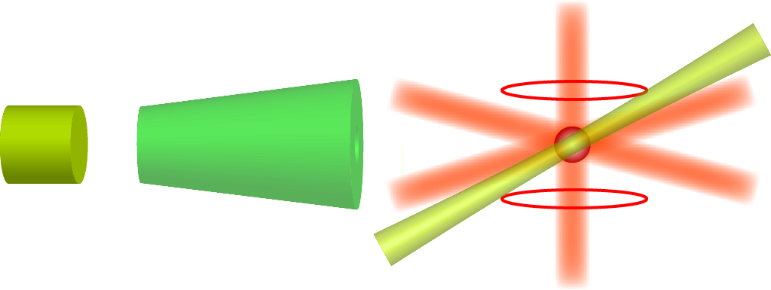

Sr原子のレーザー冷却とトラップ
1D optical lattice
Sr oven
800K
Sr energy diagram
5s5p ¹P₁
5s5p ³P₁
Strong
λ_{B}=461nm
γ_{B}/2π=32MHz
Cooling limit
T_{D}=760μK
Weak
λ_{R}=689nm
γ_{B}/2π=7.6kHz
Cooling limit T_{R}=450nK
150μm
Trapping in 1D optical lattice
T ∼2μK
N∼10⁴
5s² ¹S₀

Slide 17
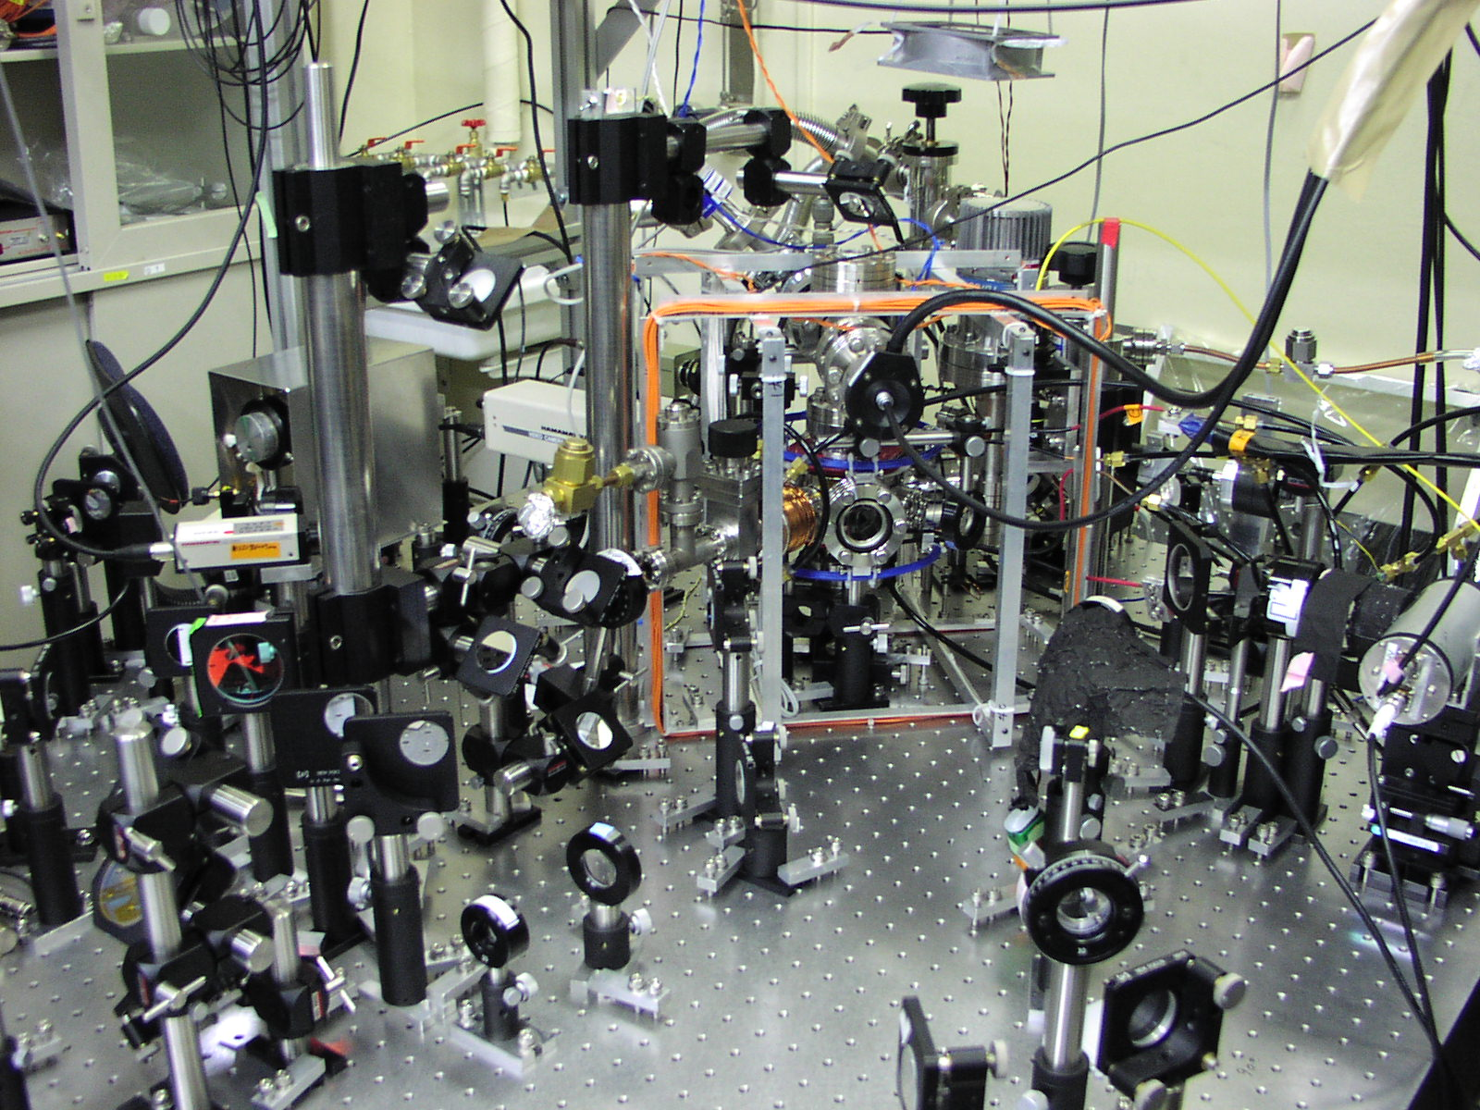
ICCD
PMT

Slide 18
Outline
時間・周波数標準のイントロダクション : “原子時計”
  現在の秒の定義: “セシウム原子時計”
  次世代の原子時計: “イオン時計” or “光格子時計”
“レーザー冷却＆トラップ”の原理
光格子中の極低温原子の超精密分光
  周波数安定化光源の開発
“光格子時計”のパフォーマンスの評価
  絶対周波数測定 (OLC vs. Cs clock (SI second))
  ２台の光格子時計間の直接周波数比較 (1D vs. 3D)
今後の展望: 水銀光格子時計, クライオ光格子時計
まとめ

Slide 19
時計遷移分光用高安定化レーザーシステム
ULE cavity
fast
slow
λ/4
DBM
single-mode fiber
PZT
λ/2
EOM
698 nm ECLD
AOM
grating
single-mode fiber
Ti-Sapphire laser
1D Lattice & Probe

Slide 20
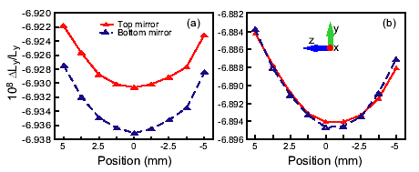
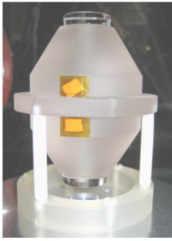
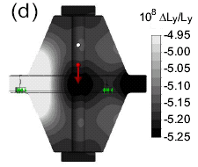
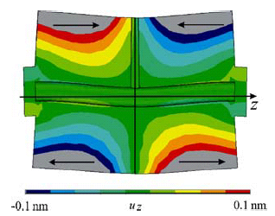
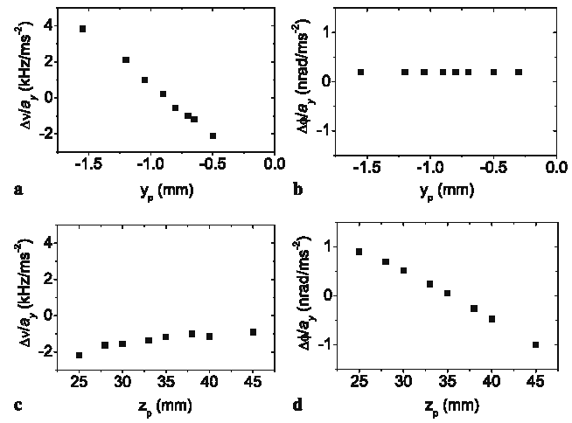
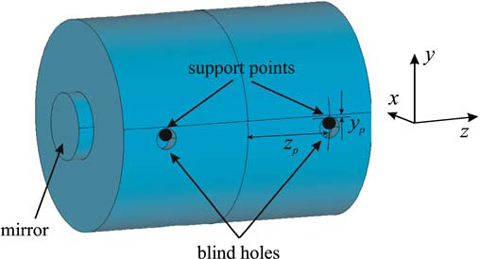
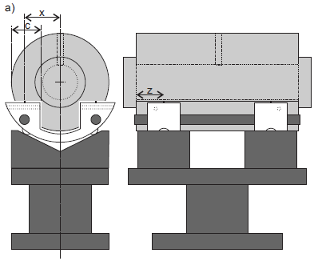
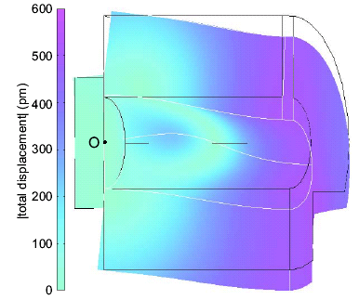
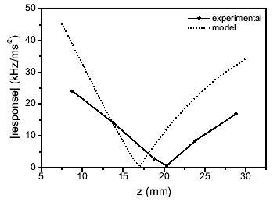
振動ノイズへの感度の低い共振器のデザイン
・JILA
Vertical cavity: (JILA) M. Notcutt et al., Opt. Lett. 30, 1815 (2005)
A. D. Ludlow et al., Opt. Lett. 32, 641 (2007)
k_{ver} 10 kHz/(ms⁻²)
・PTB
(PTB) T. Nazarova et al., Appl. Phys. B: Lasers Opt. 83, 531 (2006)
k_{ver} 1.5 kHz/(ms⁻²)
・NPL
Cut-out cavity: (NPL) Webster et al., PRA 75, 011801 (2007)
k_{ver} 0.1 kHz/(ms⁻²)

Slide 21
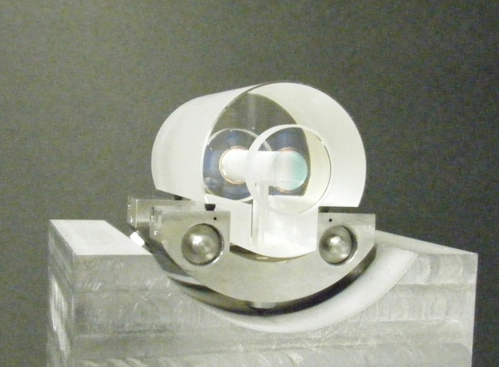
振動ノイズへの感度の低い共振器のデザイン
Finesse 570,000
Linewidth 3.5 kHz
ULE cavity
Vibration insensitive optical cavity with cut-out design: (NPL) Webster et al., PRA 75, 011801 (2007)
Distance between support points (mm)
Vibrational noise on isolation table
Isolation OFF
Thermal noise
Isolation ON

Slide 22
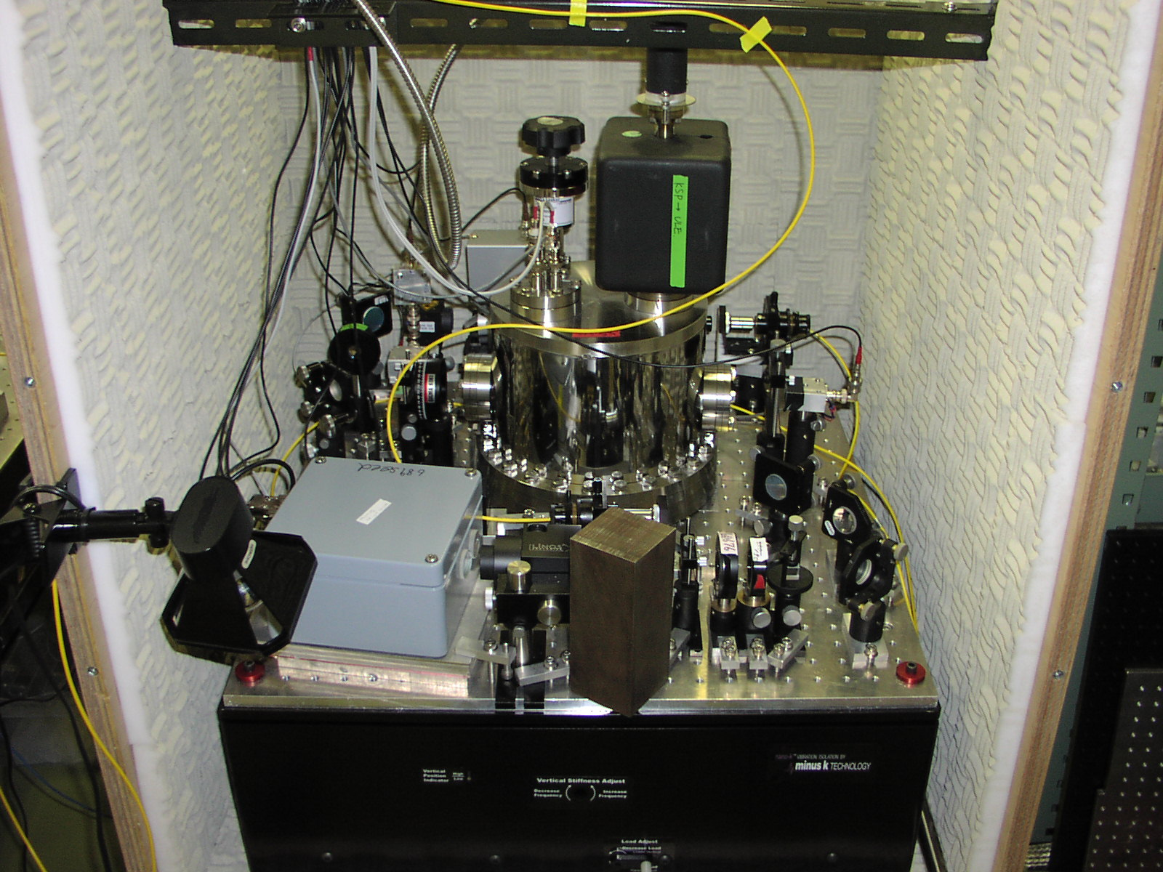
Sound-proof box
Vacuum chamber ∼10⁻⁸ Torr
Passive vibration isolation table

Slide 23
時計レーザーの性能評価
Allan deviation of the beat note between two lasers
stabilized to vibration insensitive & sensitive cavities
ULE cavity drift of 0.1-0.3 Hz/s due to thermal expansion is subtracted
Δ f_{beat} = 9.6 Hz
(RBW = 1.25Hz)

Slide 24
光格子中の原子の精密分光
1.0
1.0
P
3
P
3
0
0
. units)
0.8
0.8
arb
Δn=+1
Δn=−1
Δn=0
0.6
0.6
冷却サイドバンド
S
1
S
1
Δn=−1
0
0
0.4
0.4
Photon counts (
Δf = 2.7Hz
@429THz
Δn=0
Δn=+1
調和ポテンシャル中に束縛された原子の振動スペクトル
キャリア
スペクトル
加熱サイドバンド
0.2
0.2
0.0
0.0
-
-
200
200
-
-
150
150
-
-
100
100
-
-
50
50
0
0
50
50
100
100
150
150
200
200
Clock laser frequency (kHz)
M. Takamoto & H. Katori,
Phys. Rev. Lett. 91, 223001 (2003)

Slide 25
時計遷移への時計レーザーの周波数安定化
Optical lattice with Sr
f_{Sr}
Probe laser
(698 nm)
AOM
f_{cavity}
f_{AOM}
ULE cavity
PC +
Synthesizer
Digital servo loop with PC control
Error signal
1st order integral feedback
Critical damping at g=１

Slide 26
時計遷移への時計レーザーの周波数安定化
m_{F} = -9/2
(B_{z} = 1.9 Gauss)
³P₀(F=9/2)
f_{+9/2}
m_{F} = +9/2
Clock Transition
λ = 698 nm
f_{-9/2}
f₀
f_{+9/2}
0.16Hz/s corresponds to the ULE drift rate
m_{F} = -9/2
f_{-9/2}
¹S₀(F=9/2)
m_{F} = +9/2
Output : Atomic resonance frequecy f₀

